Slide 1


LOGO
趣学数据结构
主讲：陈小玉
DESIGNED & WORDPRESS ALL BY ALONIC

Slide 2

本节要点
CONTENTS
红黑树

Slide 3
红黑树
红黑树在AVL树“适度平衡”的基础上，进一步放宽条件：红黑树的左右子树高度差绝对值不超过两倍。红黑树也是一种平衡二叉搜索树，虽然和AVL树一样，查找、插入和删除的时间复杂度均为O(logn)，但是其统计性能更好一些，任何不平衡都可以在3次旋转之内解决。因此红黑树被广泛应用，例如在C++ STL中的set、multiset、map、multimap都应用了红黑树的变体。Java中的集合类TreeMap就是红黑树的实现。

Slide 4
红黑树
红黑树（red-black tree）是满足以下性质的二叉搜索树:
1）每个节点是红色或黑色的。
2）根节点是黑色的。
3）每个叶子节点是黑色的。
4）如果一个节点为红色，则其孩子节点必为黑色。
5）从任一节点到其后代叶子的路径上，均包含相同数目的黑节点。

Slide 5
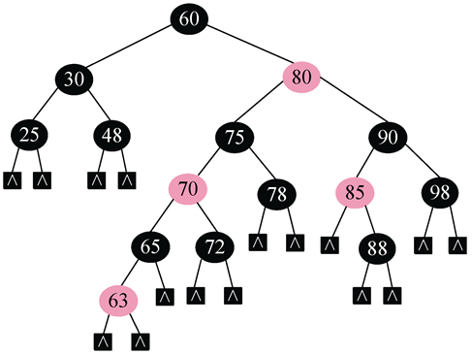
红黑树

Slide 6
红黑树
黑高：从某节点x（不包含该节点）到叶子的任意一条路径上黑色节点的个数称为该节点的黑高。
红黑树的黑高为根节点的黑高。
红黑树的插入、删除等操作中，必须维护红黑树的5个性质，性质1、3很容易满足，需要特别维护性质2、4、5，即根为黑色，红节点必有黑孩子，左右子树黑高相同。

Slide 7
红黑树
红黑树没有AVL树那么“平衡”，为什么查找、插入和删除的时间也为O(logn)呢？
这是因为含有n个内部节点的红黑树的高度不超过O(logn)。
查找、插入和删除的时间与树高成线性正比，因此红黑树查找、插入和删除的时间复杂度为O(logn)。

Slide 8
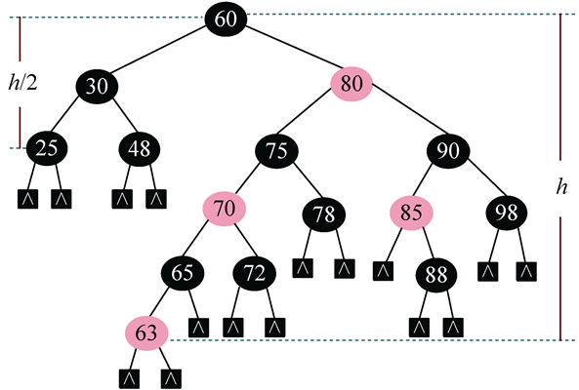


红黑树

Slide 9
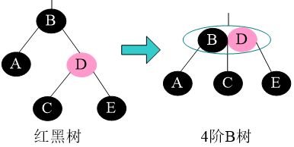
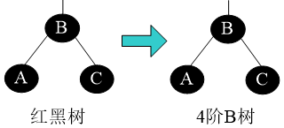
红黑树
红黑树与4阶B树的4种等价方式如下：
两个黑孩子（黑黑）
左黑右红（黑红）

Slide 10
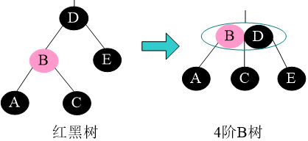
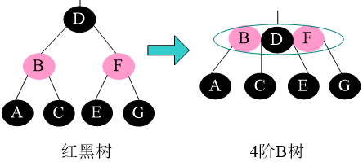
红黑树
红黑树与4阶B树的4种等价方式如下：
左红右黑（红黑）
两个红孩子（红红）

Slide 11
红黑树
从红黑树与4阶B树的等价关系可以看出：
4阶B树中的节点中必然含有一个黑节点，且最多包含3个关键字；
如果包含2个红关键字，则黑关键字必然在中间位置。
这个规律有助于我们理解红黑树旋转和变色的原理。

Slide 12
红黑树
在红黑树中插入x，首先通过查找，如果查找成功，什么也不做，直接返回。如果查找失败，则在查找失败的位置创建x节点，并置红色（如果为树根，则置黑色）。
为什么插入的新节点一定要置红色呢？

Slide 13
红黑树
插入分为两种情况：
1）如果新插入节点x的父亲为黑色，则仍然满足红黑树的条件，插入成功。
2）如果新插入节点x的父亲为红色，则出现“双红”，此时需要双红修正，使其满足红黑树的条件。

Slide 14
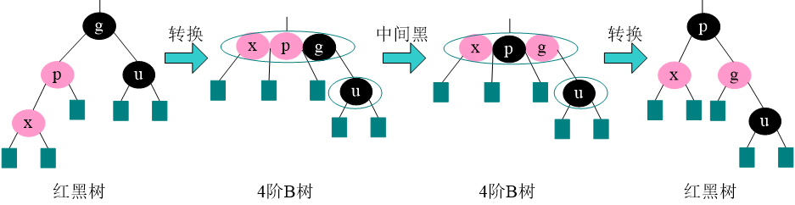
红黑树
红黑树插入节点后的“双红”修正分为两种情况：u为黑色，u为红色。
u为黑色——双红修正原理：

Slide 15
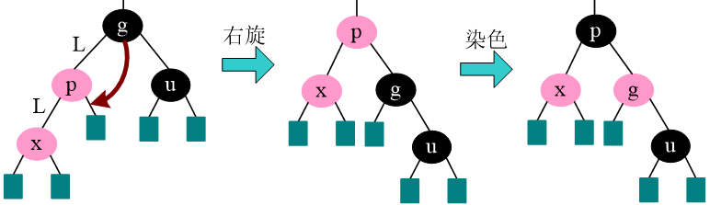
红黑树
u为黑色——双红修正方法：
根据g到x的路径旋转分四种情况：LL型、LR型、RR型、RL型。大家可以动手修正，试试看。

Slide 16
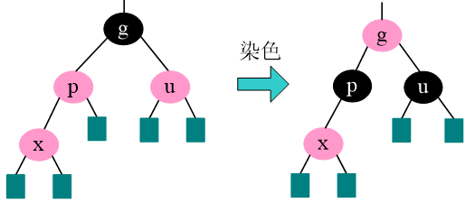
红黑树
u为红色——双红修正原理：原理图太大了，建议看《趣学数据结构》本尊。
u为红色——双红修正方法：

Slide 17
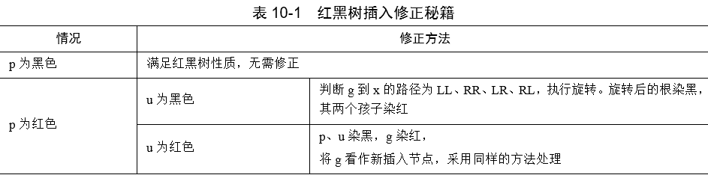
红黑树

Slide 18
红黑树
例如，序列{12,16,2,30,28,20,60,29,85}，构建一棵红黑树。

Slide 19
红黑树
在红黑树中删除x，首先通过查找，如果查找失败，什么也不做，直接返回。如果查找成功，则需要判断后处理：如果x结点仅有左子树（或右子树），则删除x结点，令其左子树（或右子树）子承父业代替其位置。如果x结点有左子树和右子树，则令x的直接前驱（或直接后继）代替其位置，然后删除其直接前驱（或直接后继）即可。

Slide 20
红黑树
令r指向实际被删除节点s的接替者，p指向x的父亲。s必有一个孩子为空。
如果实际被删除节点s为红色，直接删除即可；如果s为黑色，则需要根据情况修正，因为黑色节点对黑高有影响，删除一个黑色节点，黑高会减少。

Slide 21
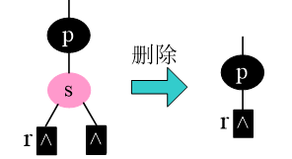
红黑树
删除分为以下3种情况：
（1）s为红色

Slide 22
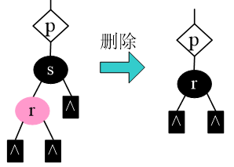
红黑树
（2）s为黑色，接替者r为红色。

Slide 23
红黑树
（3）s为黑色，接替者r为黑色（双黑）。
因为被删除结点s为黑色，会产生黑高，因此s必然有兄弟，否则会违反左右子树黑高相同的特性。将s的兄弟记为b（brother）, s的父亲仍然为p，分为以下4种情况处理。（图解见《趣学数据结构》）
b为黑色，b有红孩子（BB-1）
b为黑色，b无红孩子，p为红色（BB-2-R）。
b为黑色，b无红孩子，p为黑色（BB-2-B）。
b为红色（BB-3）。

Slide 24
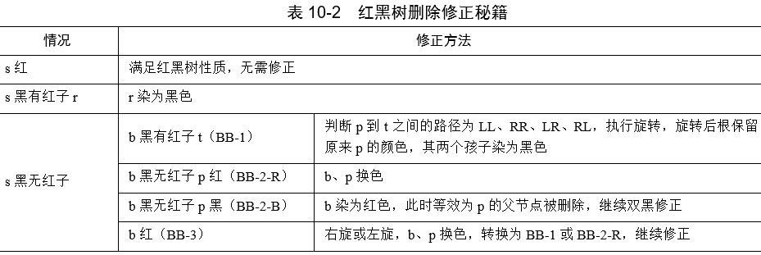
红黑树

Slide 25
课程总结
通过本节的学习，掌握红黑树的插入、删除方法及原理。

Slide 26
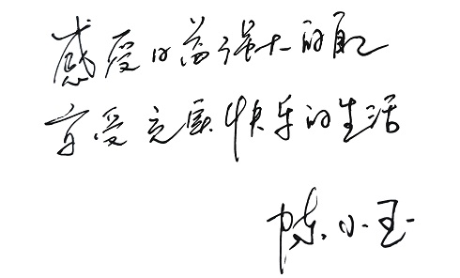
完结

